Slide 1
SPD ECAL Module
Калориметр размещен внутри мюонной системы, которая представляет собой жесткий контур установки. Барельная часть мюонной системы выполняется в виде восьмиугольных секторов из черной стали, выполняющей роль магнит провода и является поддержкой для всех детекторов внутри ее. Торцевые части калориметра выполнены в виде диска с диаметром, равному внешнему диаметру бареля. Блочная схема установки показана на рис.1.
Рама калориметра по внутреннему контуру повторяет восьмиугольную форму мюонной системы. Она опирается на внутреннюю часть мюонной системы, а также крепится к нему. В целом геометрия калориметра имеет по углу φ (поперек оси пучка) круговую симметрию , поэтому она не обязательно должна иметь восьмиугольную форму. В данной проработке барель калориметр имеет форму цилиндра, помещенный в восьмиугольную раму.

Slide 2
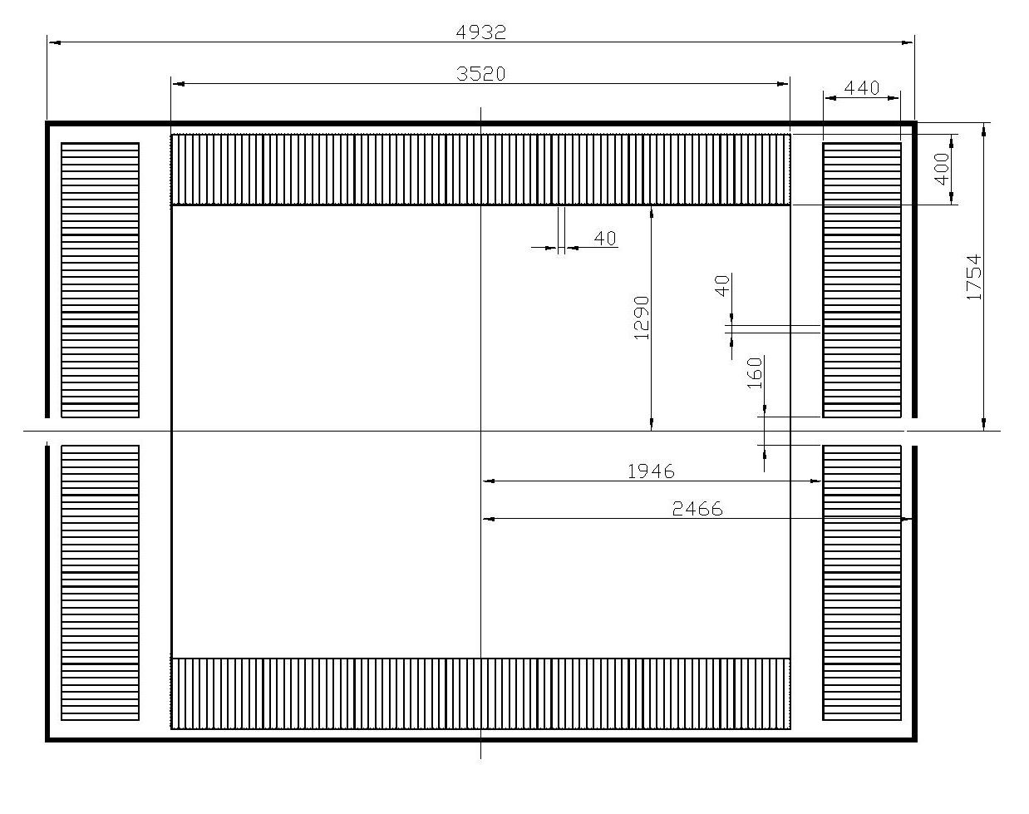
Блочная схема установки показана на рис.1.

Slide 3
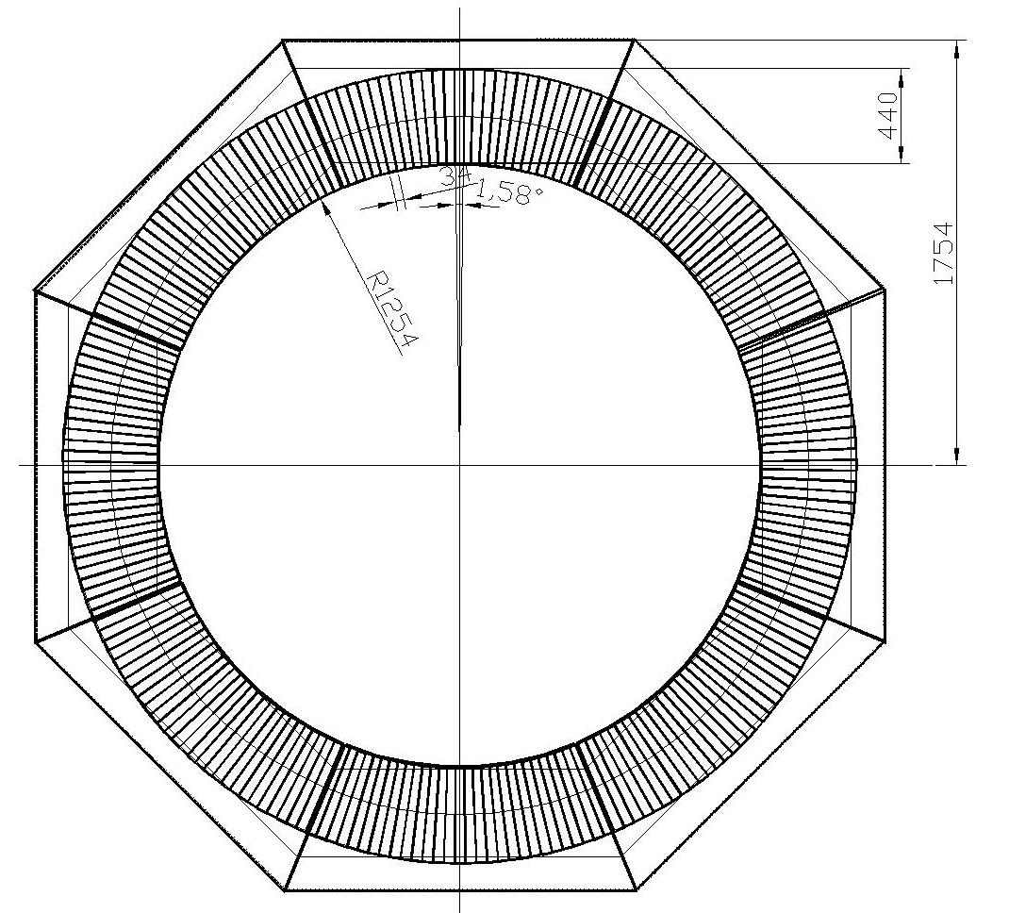
Барель , вид с торца

Slide 4
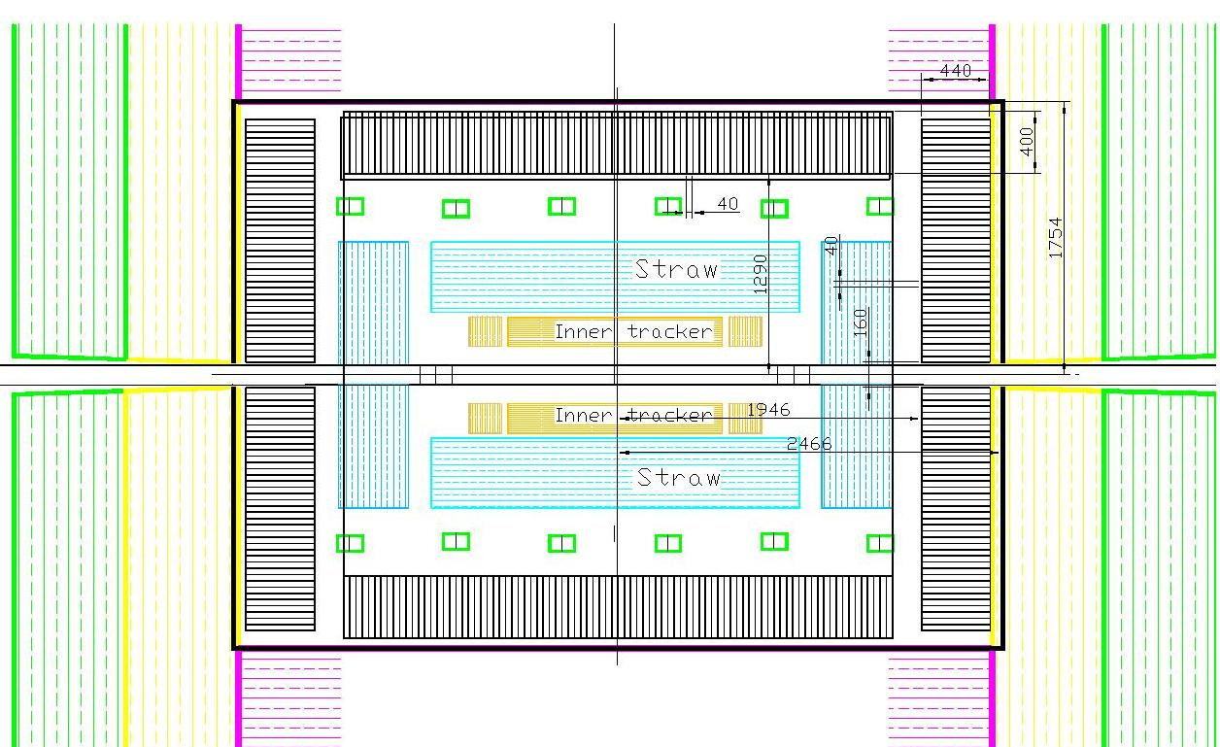
ECAL внутри RS

Slide 5
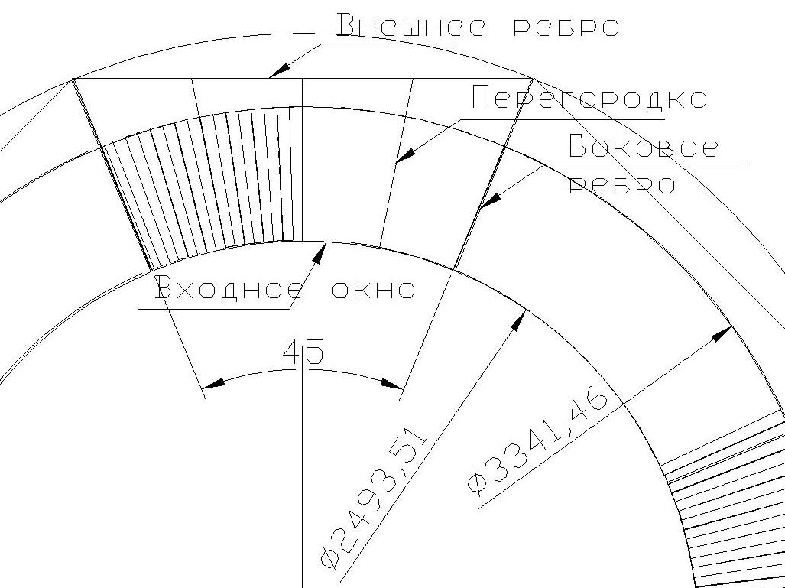
Сектор

Slide 6
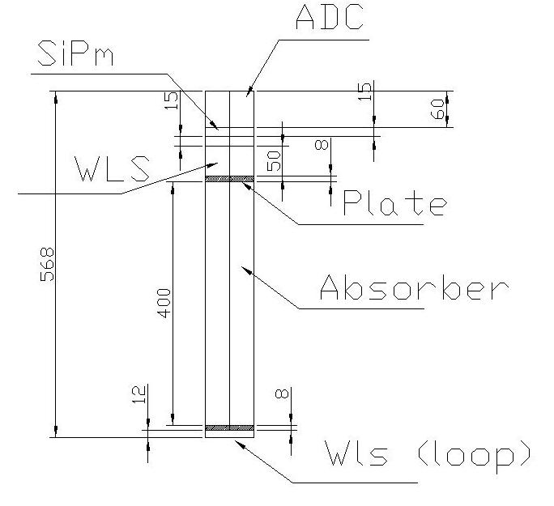
Module design

Slide 7
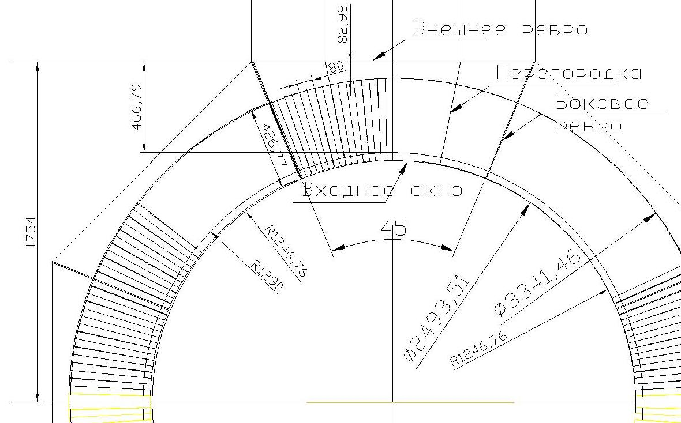
SPD CDR 2020 Dim

Slide 8
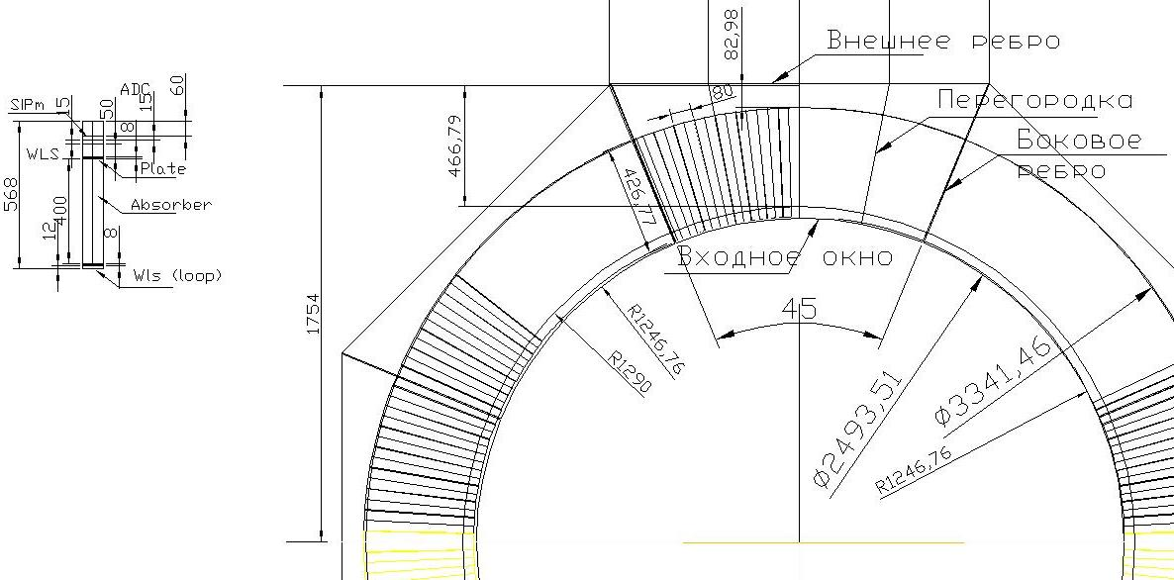
SPD 2021 ???

